Slide 1
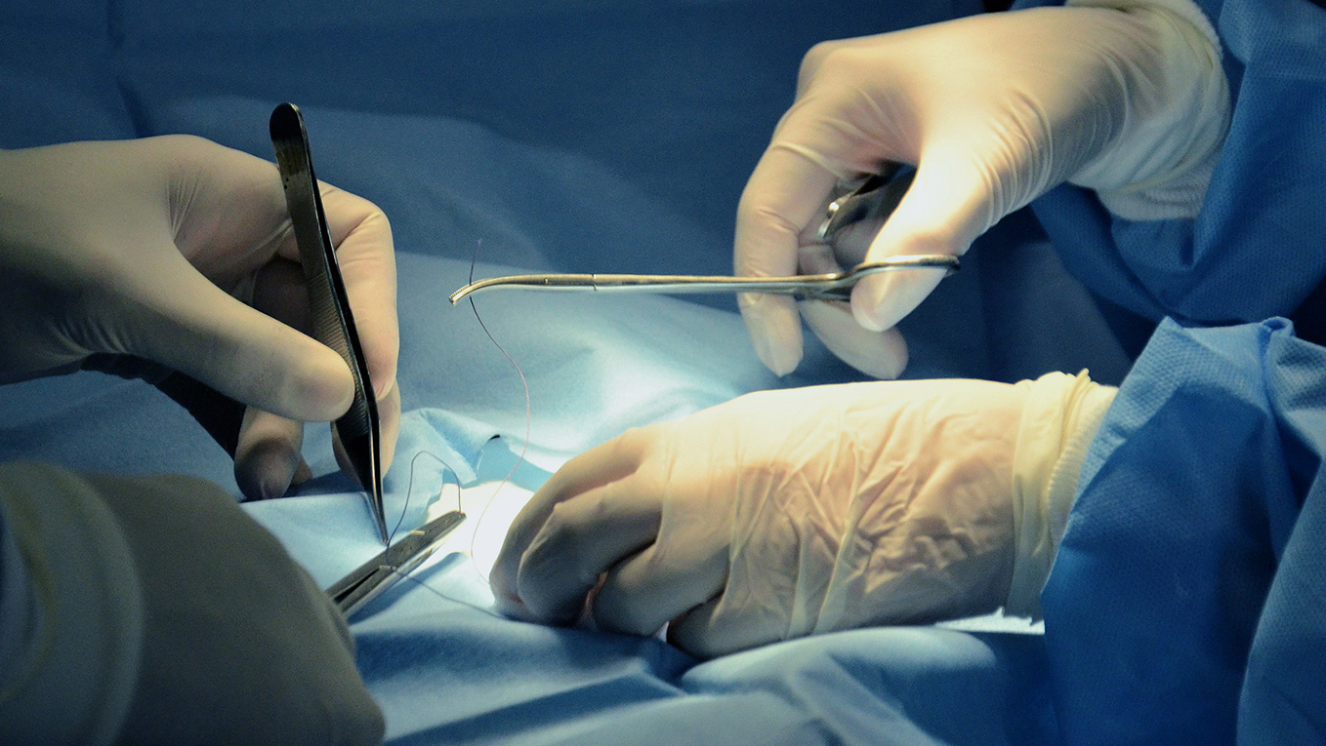
Chirurgia 4.0
Gruppo 11
Daniele Miola
Gianluca Ghione
Francesco Bonini
Emanuela Favasuli
Alessandra Linzalone

Slide 2
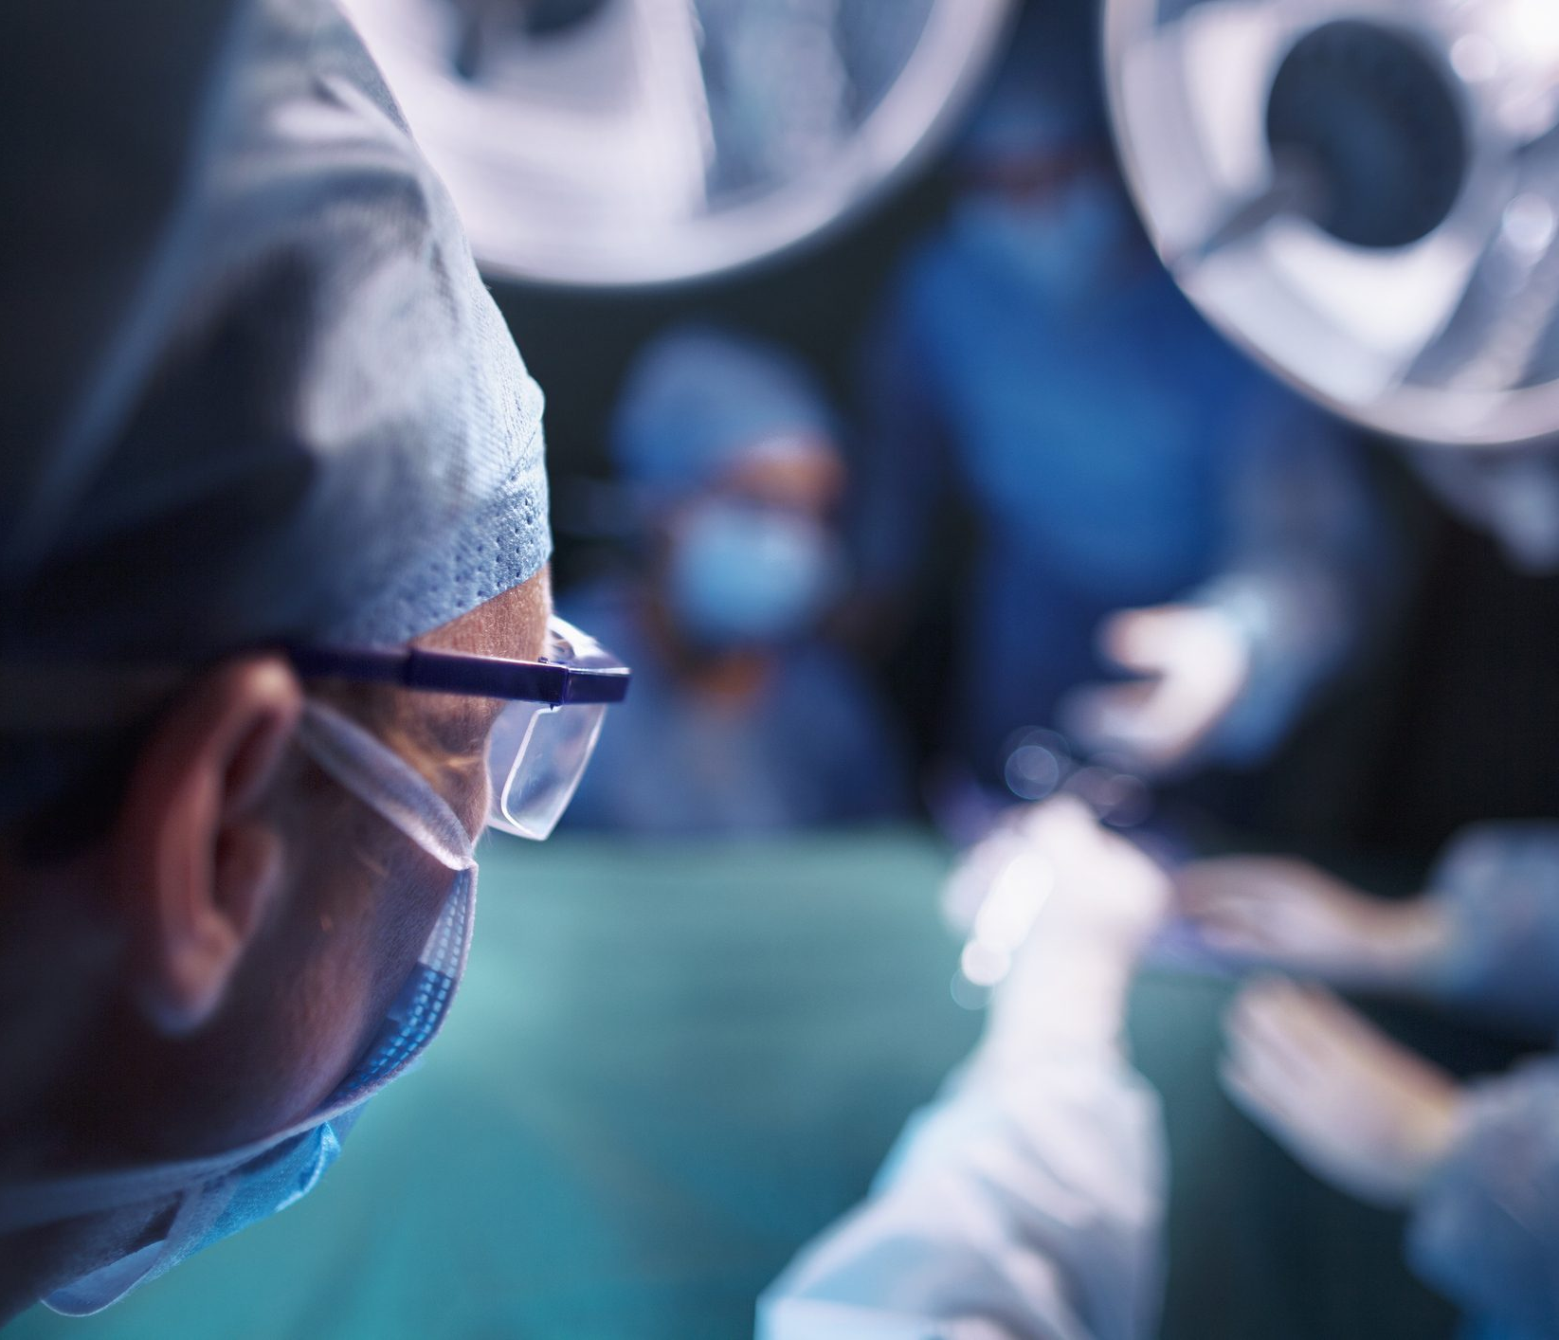
Cos'è la chirurgia 4.0?
La chirurgia 4.0 è una branca della medicina riguardante il trattamento di condizioni patologiche che utilizza, oltre la solita strumentazione moderna, anche realtà aumentata, virtuale, cloud computing e AI. I visori sono in grado di mostrare, accanto agli elementi reali, anche oggetti virtuali essenziali da dare informazioni in più sul paziente e guidare al meglio l’operazione.

Slide 3
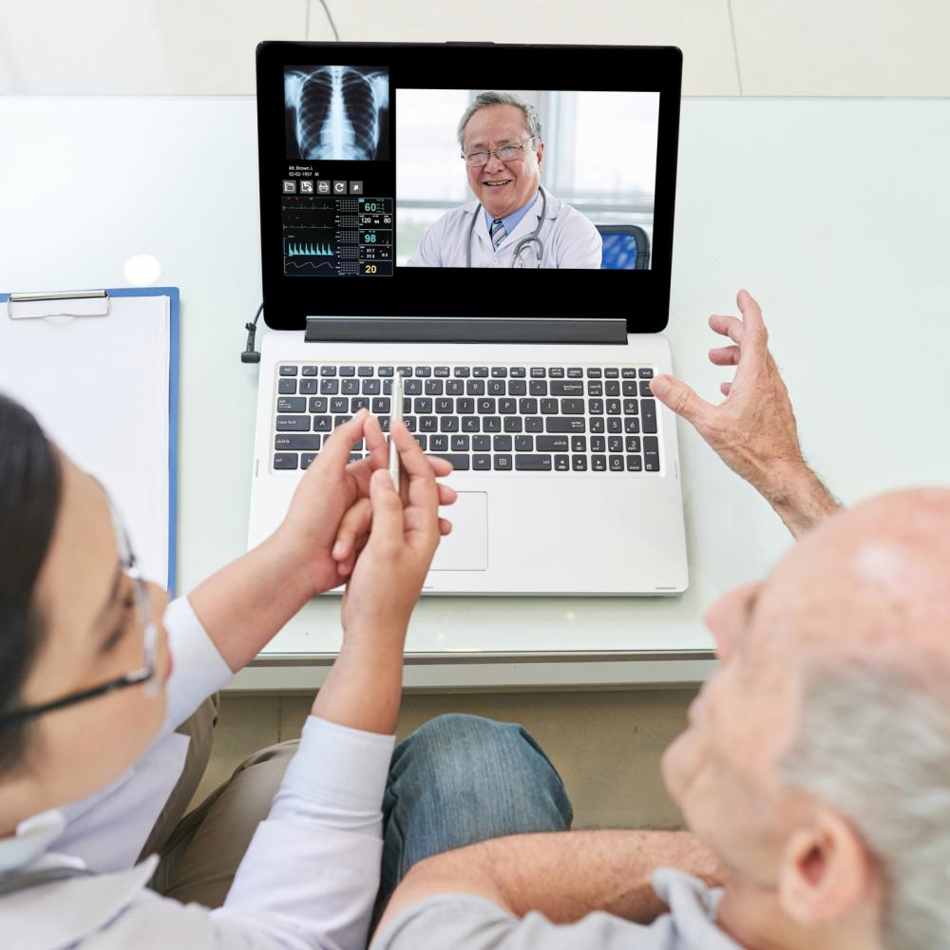
Cloud computing e AI nel campo medico
Il cloud ha più applicazioni nel campo medico: la telemedicina, la creazione di biobanche e l'internet of medical things.
La telemedicina permette di realizzare a distanza dalle consultazioni alle operazioni chirurgiche.
Le biobanche invece permettono un accesso più facile e veloce ai dati medici e danno la possibilità di fare ricerca su grandi numeri (Big Data).

Slide 4
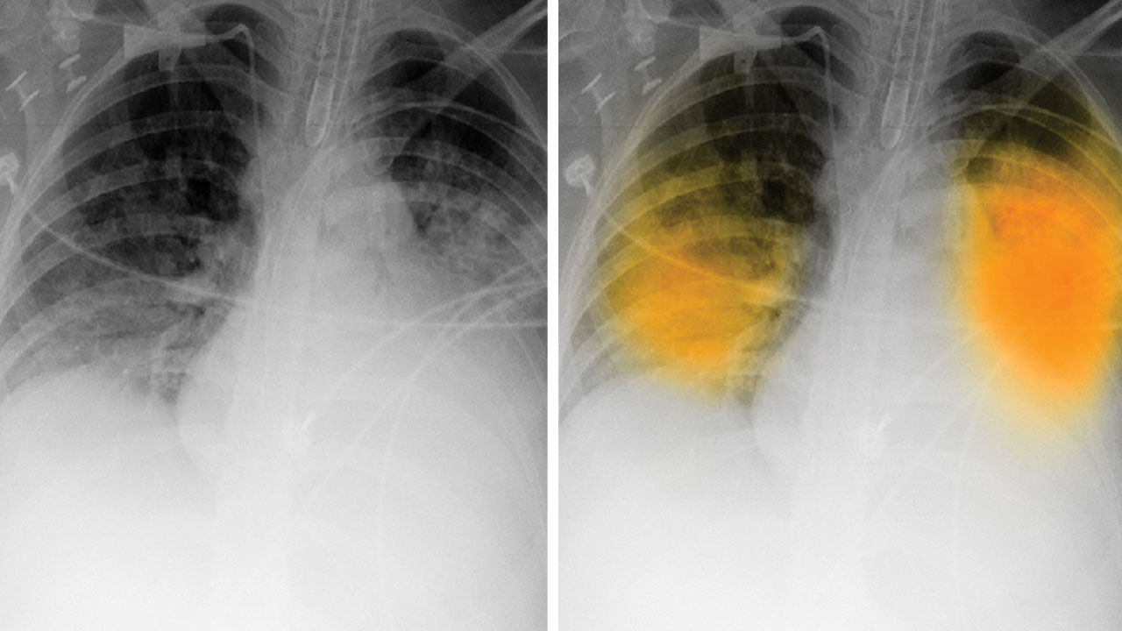
L'internet of medical Things infine è l'internet of things applicato in campo medico e permette di monitorare a distanza i pazienti e facilita la creazione di test clinici.
L'intelligenza artificiale viene usata per diagnosticare malattie, per l'analisi delle immagini risultato di ECG, raggi x, ecc. e per analisi dei dati.

Slide 5
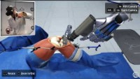
VR per il training
Anche la realtà virtuale contribuisce alle innovazioni, fornendo un’educazione immersiva
Essenziale per insegnare tecniche di chirurgia, il tutto in un ambiente sicuro
Tutti i dati, compresi i movimenti di un utente, sono monitorati e il chirurgo può ottenere un feedback in tempo reale
Gli strumenti sono in grado di fornire un feedback aptico, procurando agli utenti le sensazioni fisiche appropriate
VR Total Knee Surgical Simulator

Slide 6
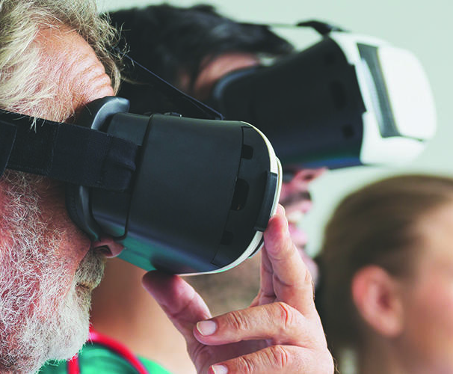
I vantaggi
Costo: creando una sala operatoria virtuale che consente ai chirurghi di esercitarsi da qualsiasi luogo, i costi sono ridotti Può anche mitigare il costo per viaggi, cadaveri e spedizione di grandi dispositivi medici o robotici
Tempo: molto più facile e veloce allestire l’ambiente in VR che farlo di persona
Esperienza: con la partecipazione di numerosi team di ingegneri e medici è stato possibile avere immagini iper-realistiche per un training immersivo

Slide 7
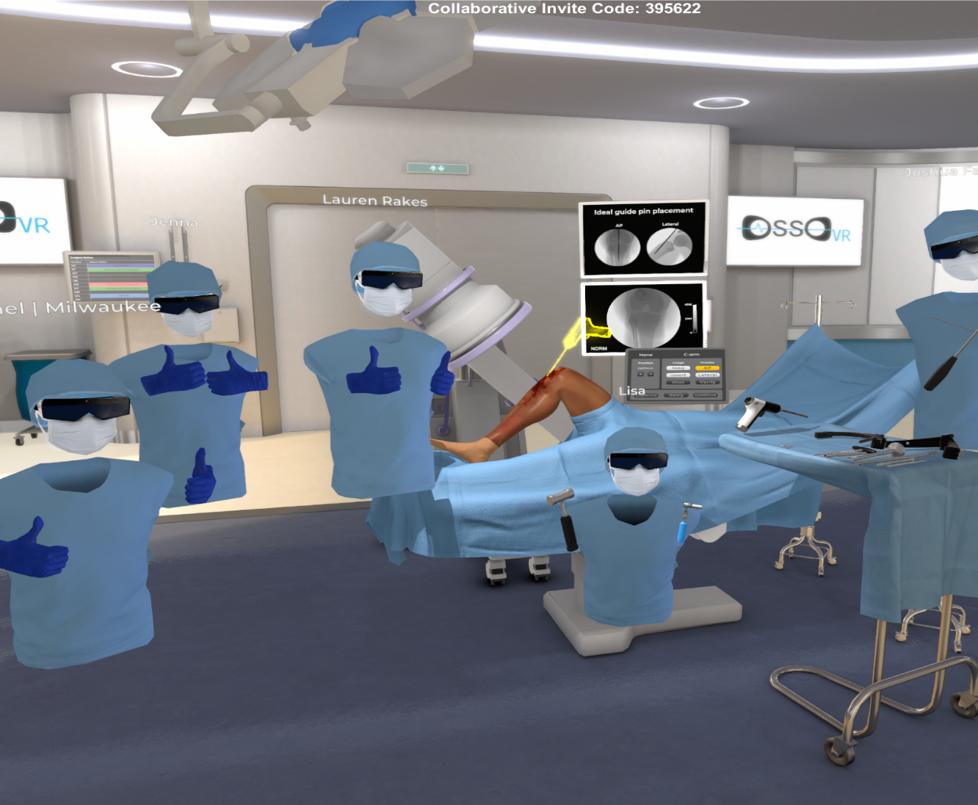
Accessibilità: la VR consente ai medici di partecipare alla sessione virtuale da qualsiasi luogo
Valutazione: tramite il monitoraggio è possibile verificare il progresso e valutare gli studenti in modo più oggettivo
Ripetibilità: Più i chirurghi possono fare pratica e allenarsi, più sviluppano memoria muscolare che li aiuta a diventare più qualificati
Riduzione dei rischi: I chirurghi solitamente sono sottoposti sia durante il training, sia durante l’addestramento, a innumerevoli radiazioni
Nella simulazione di un intervento di osteosintesi intramidollare della tibia, gli studenti di medicina formati con ossoVR hanno ottenuto punteggi superiori del 233%

Slide 8
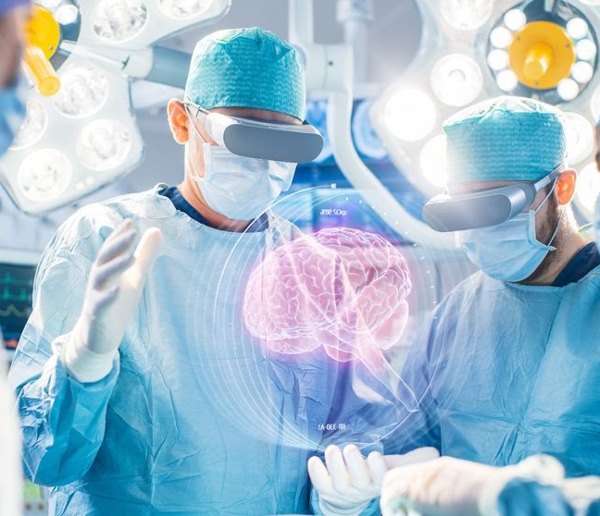
La prima operazione in realtà aumentata
Fu guidata dal Policlinico Sant’Orsola di Bologna tramite il visore “Vostars”
Permise la coordinazione occhio-mano e la coerenza tra immagine reale e virtuale grazie ad una videocamera che combina le immagini di fronte al chirurgo con le immagini radiologiche del paziente
Portò ad una riduzione dei tempi degli interventi e un aumento della precisione.

Slide 9
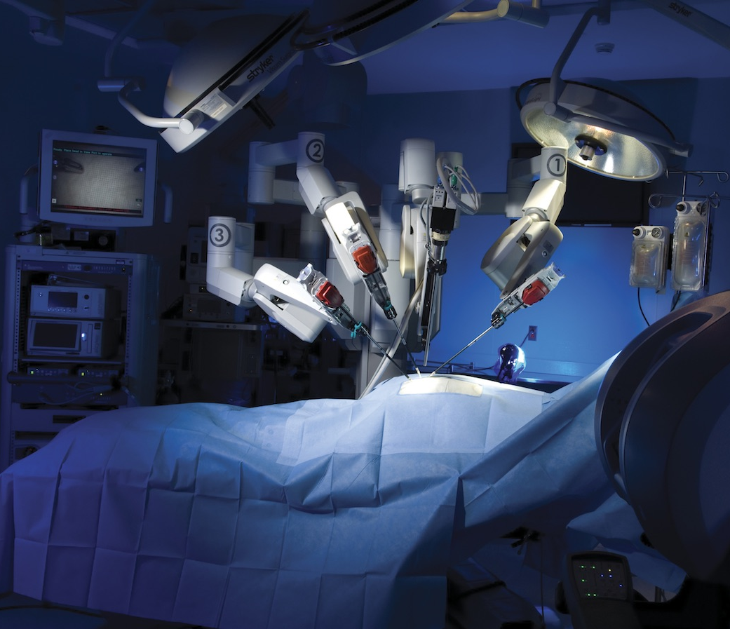
Chirurgia robotica
Permette di:
eseguire procedure meno invasive
migliorare il tempo di recupero dei pazienti

Slide 10
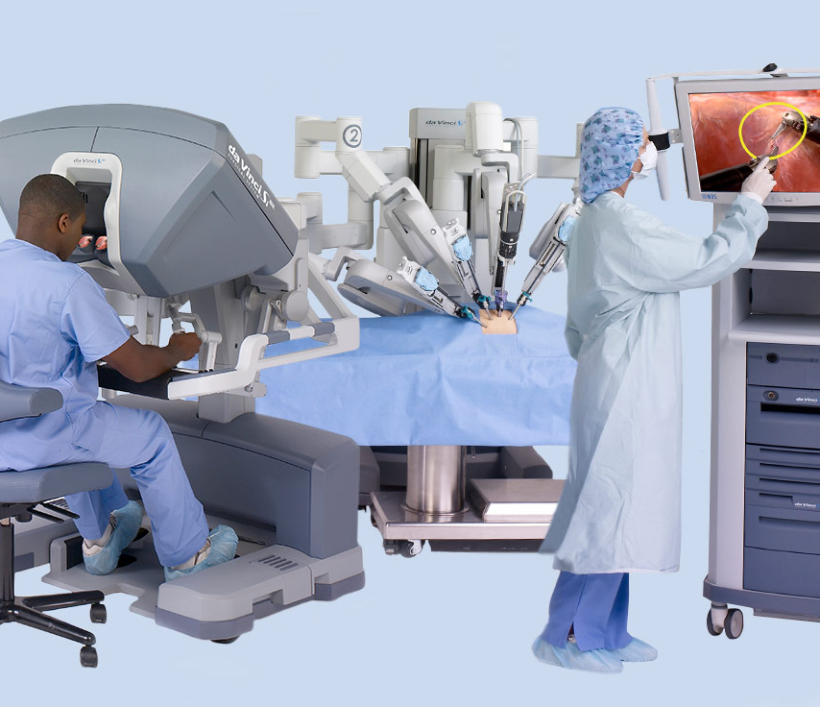
Sistema robotico da Vinci
E' una macchina all’avanguardia che utilizza la robotica per limitare l’invasività delle operazioni, offrendo maggiori livelli di precisione, visione e controllo durante gli interventi.
Grazie a ciò, i medici potevano eseguire gli interventi chirurgici con solo poche incisioni per adattare piccoli strumenti robotici, controllati da un chirurgo esperto in una console vicina, nel corpo del paziente.
da Vinci® Surgery - How It Works - YouTube

Slide 11

Chirurgia a distanza
Il primo esempio di chirurgia a distranza in Europa risale al Luglio del 2020. Il professore Matteo Trimarchi, chirurgo del San Raffaele di Milano, E stato in grado di svolgere un intervento di tipo chirurgico a una distanza di ben 20 km dal paziente. Grazie al 5G, e stato possibile azionare in tempo reale i laser e le pinze del robot che hanno eseguito l'operazione.

Slide 12

Conclusioni
In conclusione abbiamo scelto di trattare questo argomento perché siamo molto fiduciosi che l'intersecarsi della Medicina e delle tecnologie che orbitano attorno alla realtà virtuale e al Metaverso possano dare vita ad un futuro prolifico in campo scientifico.

Slide 13
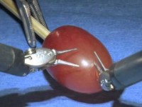
Grazie dell'attenzione

Slide 14
Bibiografia e Sitografia
https://healthtechmagazine.net/article/2020/11/how-surgeons-use-vr-technology-train-and-adapt https://redshift.autodesk.it/simulazione-chirurgica/#
https://www.businessinsider.com/hospitals-surgeons-startups-operate-from-home-2021-2?r=US&IR=T

